Slide 1
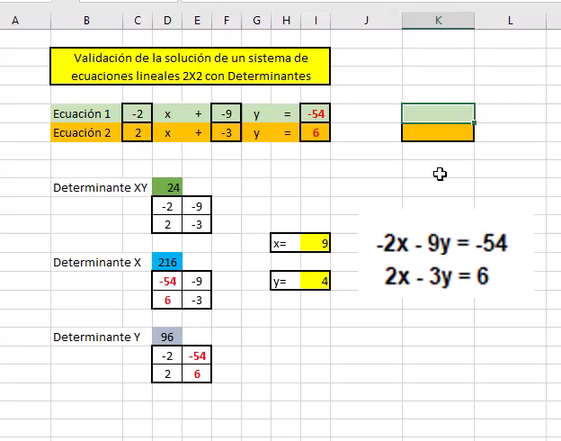
Recordar que al reemplazar
los valores hallados de x, y en
el sistema de ecuaciones se debe verificar la igualdad

